Slide 1
Виртуально-информационная
выставка
МОЛОДЕЖЬ – надежда России
Виртуальную выставку подготовила
Ганихина М.А., педагог-библиотекарь

Slide 2
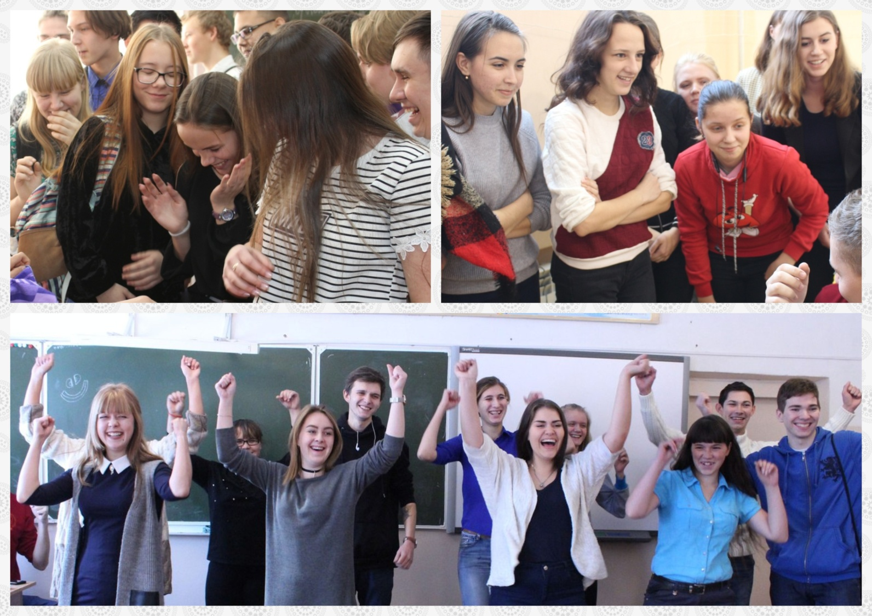
Библиотека НППК
27 июня – День молодежи в России
Виртуально-информационная выставка «МОЛОДЕЖЬ – НАДЕЖДА РОССИИ»

Slide 3
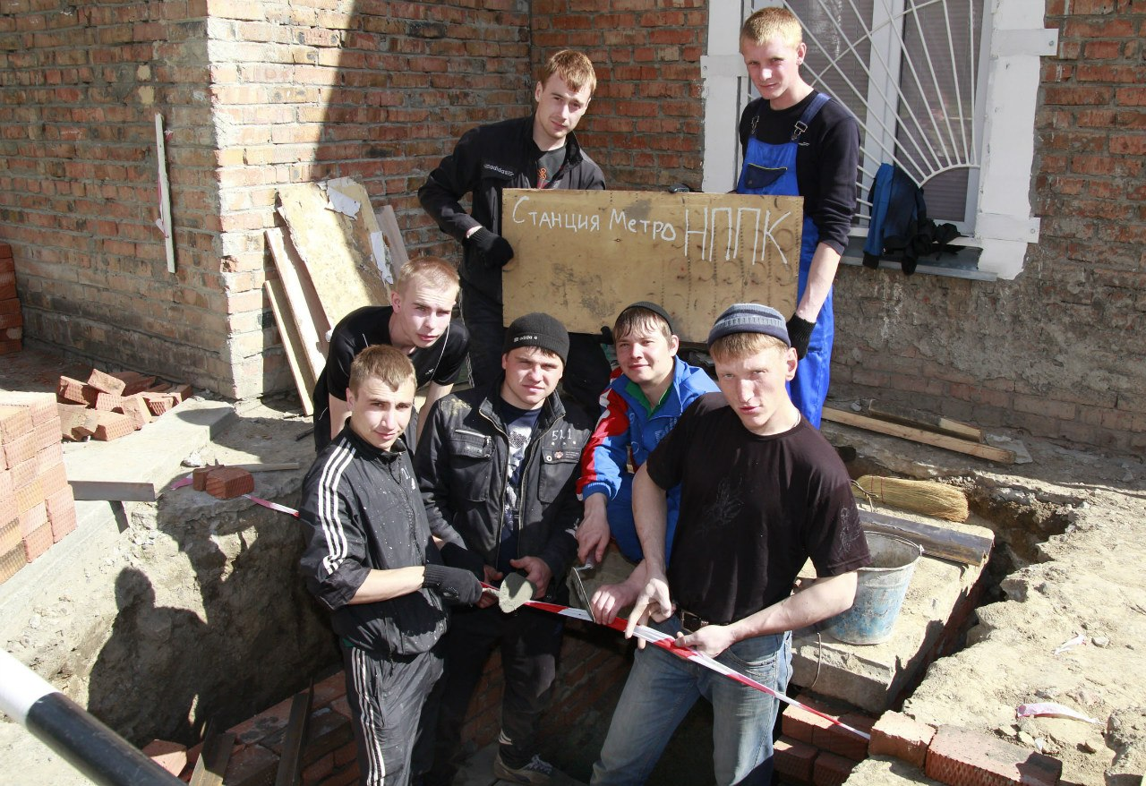
Библиотека НППК
День молодежи – праздник молодых граждан страны.
Цель праздника – привлечь внимание общественности к проблемам современной молодежи
Виртуально-информационная выставка «МОЛОДЕЖЬ – НАДЕЖДА РОССИИ»

Slide 4
Библиотека НППК
История праздника
История торжества уходит корнями во времена Советского Союза.
Виртуально-информационная выставка «МОЛОДЕЖЬ – НАДЕЖДА РОССИИ»
Указом Президиума Верховного Совета СССР «Об установлении Дня советской молодежи» от 7 февраля 1958 года День молодежи стал официальным праздником. Он приходился на последнее воскресенье июня

Slide 5
Библиотека НППК
История праздника
Но изначально у этого праздника был не очень-то «развесёлый налёт».
Праздник сводился к собраниям, слётам и съездам активной молодёжи, соревновались молодёжные бригады фабричных и заводских рабочих, проводились спортивные состязания, конкурсы. И только вечером в городских парках молодёжь шла на танцплощадки немного повеселиться
Виртуально-информационная выставка «МОЛОДЕЖЬ – НАДЕЖДА РОССИИ»

Slide 6
Библиотека НППК
История праздника
В июне 1993 года, вскоре после распада СССР, первый президент России Б. Н. Ельцин, издал распоряжение «О праздновании Дня молодёжи».
Виртуально-информационная выставка «МОЛОДЕЖЬ – НАДЕЖДА РОССИИ»
Документ утвердил дату празднования - 27 июня

Slide 7
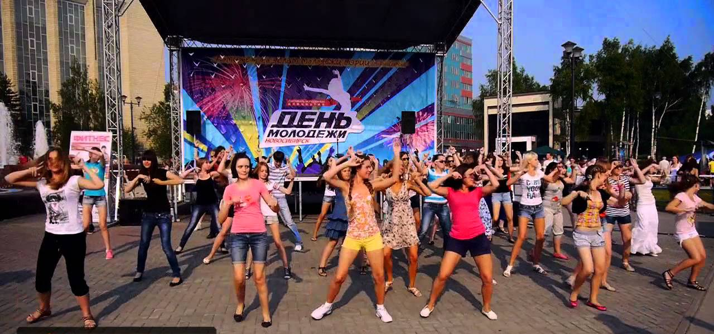
Библиотека НППК
Следует отметить, что в некоторых городах основные торжества проводятся «по старинке» в последнее воскресенье июня, так как 27 июня частенько является рабочим днём.
А перенос проведения праздничных мероприятий на выходной обеспечивает молодым людям возможность принять активное участие
Виртуально-информационная выставка «МОЛОДЕЖЬ – НАДЕЖДА РОССИИ»

Slide 8
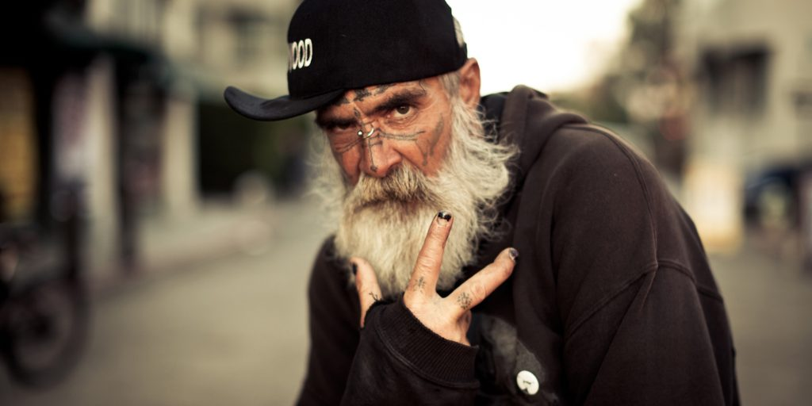
Библиотека НППК
Многие считают, что не имеют отношения к этому дню, полагая, что проводится он только для старших школьников или студентов.
Однако аудитория праздника гораздо шире. Ведь большинство людей сходятся во мнении, что молодежь – это не возраст, а внутреннее состояние
Виртуально-информационная выставка «МОЛОДЕЖЬ – НАДЕЖДА РОССИИ»

Slide 9
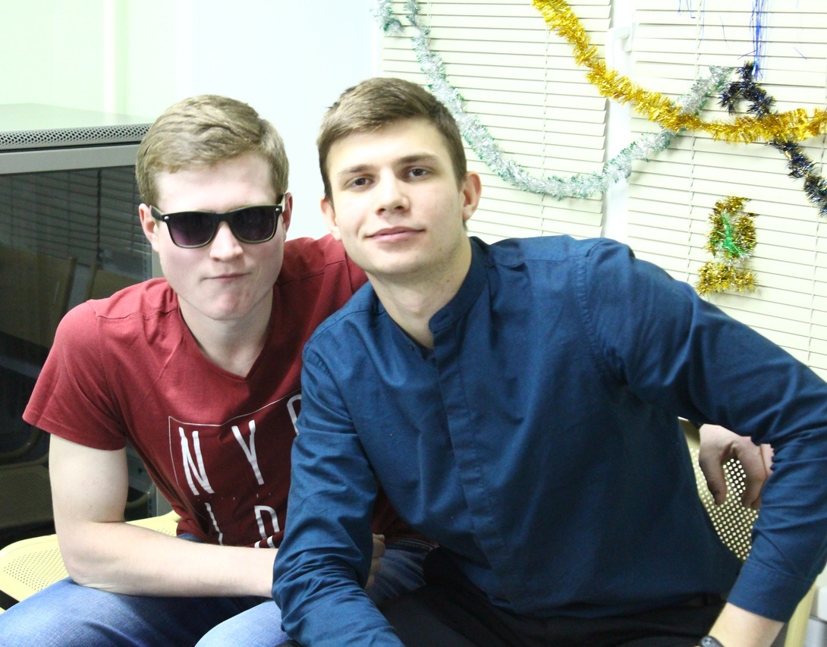
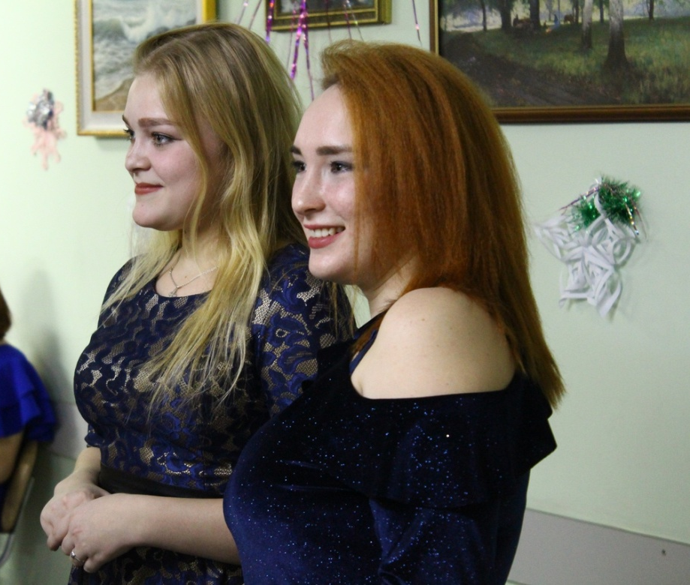
Библиотека НППК
Молодость — самый прекрасный период в жизни. Это возраст мечтаний, надежд, поисков любви и становления человека как личности
Виртуально-информационная выставка «МОЛОДЕЖЬ – НАДЕЖДА РОССИИ»

Slide 10
Библиотека НППК
В то же время юность не простая пора в жизни каждого человека.
Этот период в жизни знаменует переход от детства во взрослую жизнь. И далеко не всегда этот путь простой
Виртуально-информационная выставка «МОЛОДЕЖЬ – НАДЕЖДА РОССИИ»

Slide 11
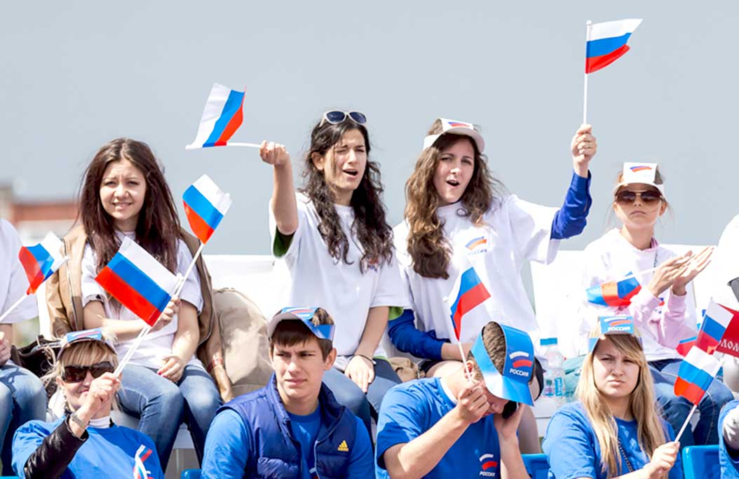
Библиотека НППК
Сегодня в России сложилась и действует система формирования и реализации молодёжной политики на федеральном, региональном и муниципальном уровнях
Виртуально-информационная выставка «МОЛОДЕЖЬ – НАДЕЖДА РОССИИ»

Slide 12
Библиотека НППК
Ключевой задачей является воспитание патриотично настроенной молодёжи с независимым мышлением,
обладающей созидательным мировоззрением, профессиональными знаниями,
демонстрирующей высокую культуру, в том числе культуру межнационального общения,
ответственность и способность принимать самостоятельные решения,
нацеленные на повышение благосостояния страны, народа и своей семьи
Виртуально-информационная выставка «МОЛОДЕЖЬ – НАДЕЖДА РОССИИ»

Slide 13
Библиотека НППК
Согласно данным Федерального агентства по делам молодежи (Росмолодежь),
динамика численности молодёжи (14–30 лет) в Российской Федерации от общего количества населения страны составила:
Виртуально-информационная выставка «МОЛОДЕЖЬ – НАДЕЖДА РОССИИ»

Slide 14
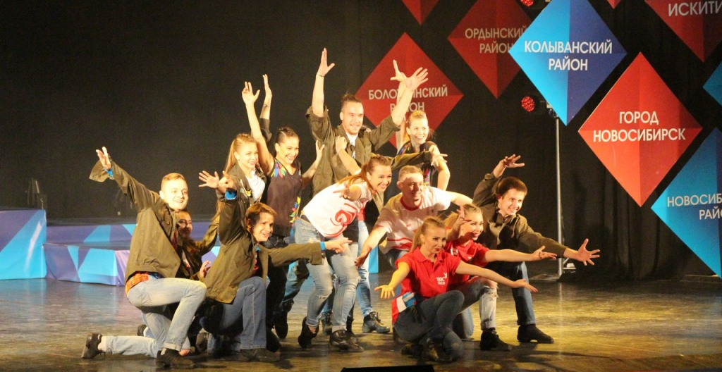
Библиотека НППК
В Новосибирской области проживает почти 600 тысяч молодых людей в возрасте 14–30 лет
Виртуально-информационная выставка «МОЛОДЕЖЬ – НАДЕЖДА РОССИИ»

Slide 15
Библиотека НППК
В регионе работает 47 молодёжных центров, включая 3 областных учреждения, и около 100 некоммерческих организаций
Виртуально-информационная выставка «МОЛОДЕЖЬ – НАДЕЖДА РОССИИ»

Slide 16
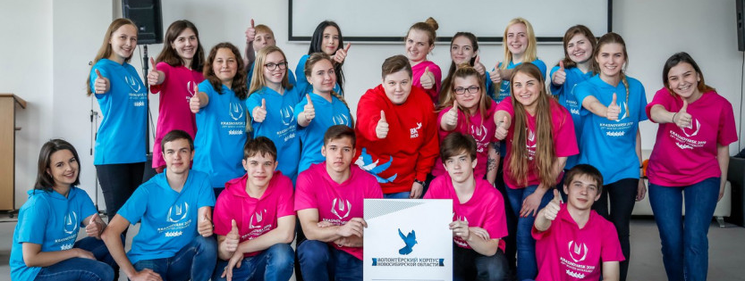
Библиотека НППК
Направления деятельности сферы государственной молодежной политики:
Виртуально-информационная выставка «МОЛОДЕЖЬ – НАДЕЖДА РОССИИ»
вовлечение молодёжи в волонтёрскую деятельность

Slide 17
Библиотека НППК
Направления деятельности сферы государственной молодежной политики:
Виртуально-информационная выставка «МОЛОДЕЖЬ – НАДЕЖДА РОССИИ»
здоровый образ жизни и занятия спортом

Slide 18
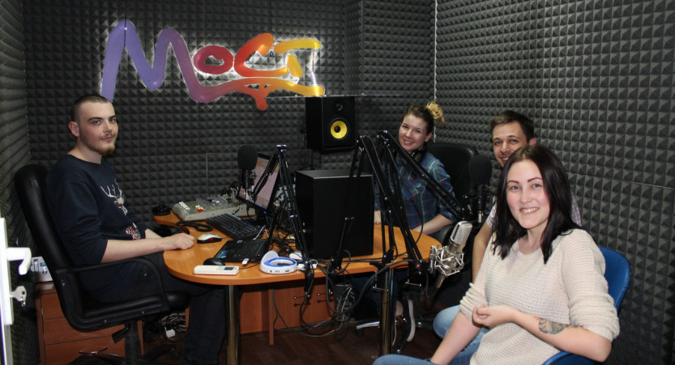
Библиотека НППК
Направления деятельности сферы государственной молодежной политики:
Виртуально-информационная выставка «МОЛОДЕЖЬ – НАДЕЖДА РОССИИ»
работа средств массовой информации

Slide 19
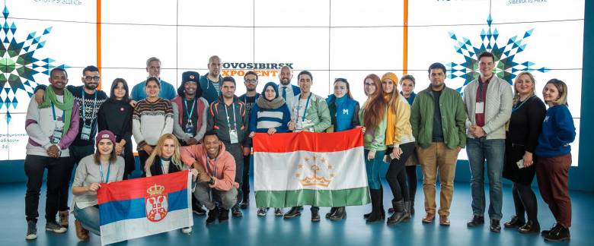
Библиотека НППК
Направления деятельности сферы государственной молодежной политики:
Виртуально-информационная выставка «МОЛОДЕЖЬ – НАДЕЖДА РОССИИ»
развитие молодёжного самоуправления, международного сотрудничества

Slide 20
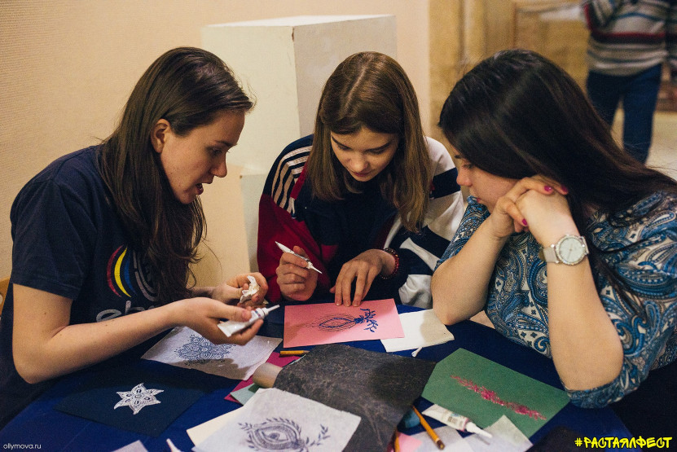
Библиотека НППК
Направления деятельности сферы государственной молодежной политики:
Виртуально-информационная выставка «МОЛОДЕЖЬ – НАДЕЖДА РОССИИ»
занятия творческой деятельностью

Slide 21
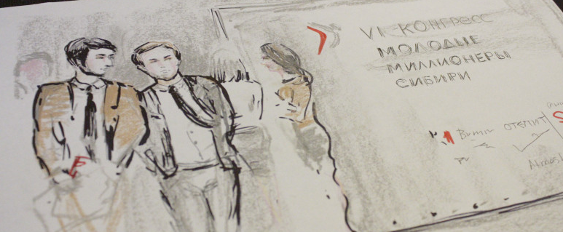
Библиотека НППК
Направления деятельности сферы государственной молодежной политики:
Виртуально-информационная выставка «МОЛОДЕЖЬ – НАДЕЖДА РОССИИ»
содействие профориентации и карьерным устремлениям молодёжи

Slide 22
Библиотека НППК
В сфере молодежной политики Новосибирска работают 24 учреждения
Центр молодежи «Альтаир»
Центр гражданского и военно-патриотического воспитания «Витязь»
Городской центр проектного творчества
Молодежный центр «Пионер»
Молодежный центр «Патриот»
Центр психолого-педагогической помощи молодежи «Радуга»
Городской центр психолого-педагогической поддержки молодежи «Родник»
Первомайский район: Молодежный Центр «Дом молодежи»
Дзержинский район: Молодежный Центр «Звёздный»
Кировский район: Центр «Молодежный»
Октябрьский район: Территория молодежи»
Виртуально-информационная выставка «МОЛОДЕЖЬ – НАДЕЖДА РОССИИ»
Советский район:
Центр военно-патриотического воспитания юных моряков «Дельфин»
Молодежный центр досуговой деятельности «КАЛЕЙДОСКОП»
Молодежный центр «Мир молодежи»
Центр молодежного досуга «Левобережье»
Ленинский район:
Молодежный центр «Зодиак»
Центр героико-патриотического воспитания Пост № 1
Молодежный центр «Современник»
Молодежный центр им. А. П. Чехова
Заельцовский район:
Молодежный центр «Кристальный»
Молодежный центр «Содружество»
Молодежный Центр «Стрижи»
Железнодорожный район:
Дом молодежи
Военно-патриотический Центр «Зенит»

Slide 23
Библиотека НППК
В Кировском районе ведет работу Центр «Молодежный» - это сеть клубов для детей, подростков и молодых семей.
Здесь занятие по душе найдет каждый: танцы, рисование, спорт, журналистика и многое другое
Виртуально-информационная выставка «МОЛОДЕЖЬ – НАДЕЖДА РОССИИ»
ул. Зорге, 42,
ул. Зорге, 20
ул. Сибиряков-
Гвардейцев, 44/5
ул. Петухова, 118,
ул. Зорге
ул. Саввы
Кожевникова,
9/1
ул. Зорге, 20
ул. Немировича-
Данченко, 135, ул. Немировича-
Данченко, 139, ул. Телевизионная, 9

Slide 24
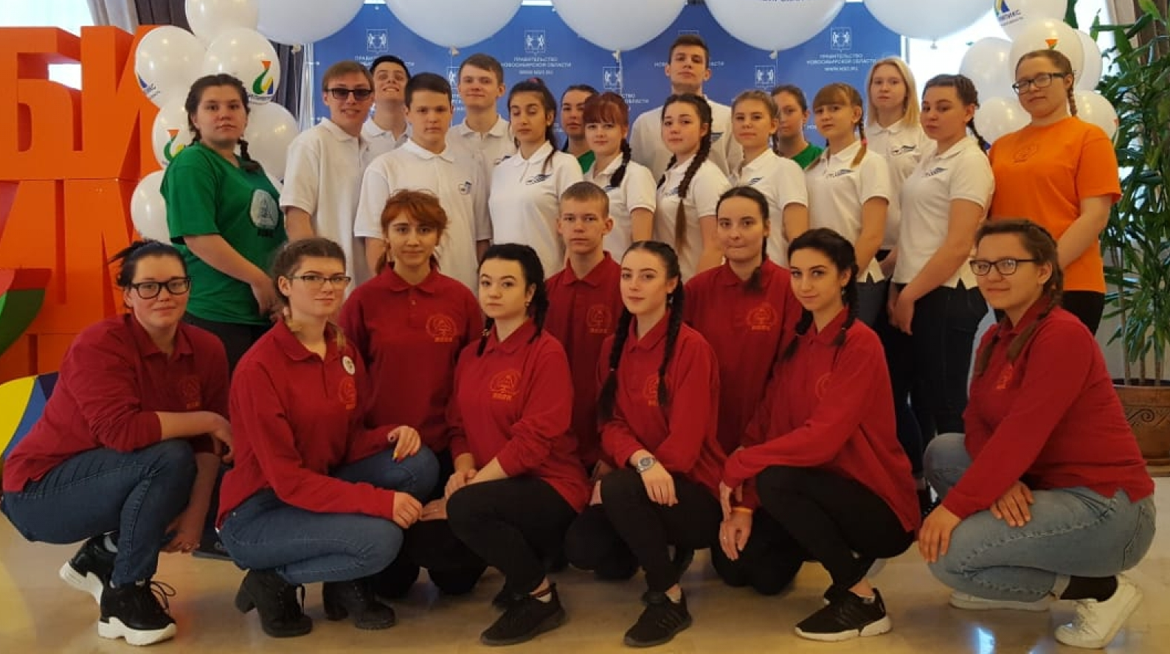
Библиотека НППК
В нашем колледже молодежь может принять участие в деятельности
Волонтерского корпуса «Наше дело»
Виртуально-информационная выставка «МОЛОДЕЖЬ – НАДЕЖДА РОССИИ»

Slide 25
Библиотека НППК
В нашем колледже молодежь может принять участие в деятельности
Ансамбля барабанщиц «Виктория»
Виртуально-информационная выставка «МОЛОДЕЖЬ – НАДЕЖДА РОССИИ»

Slide 26
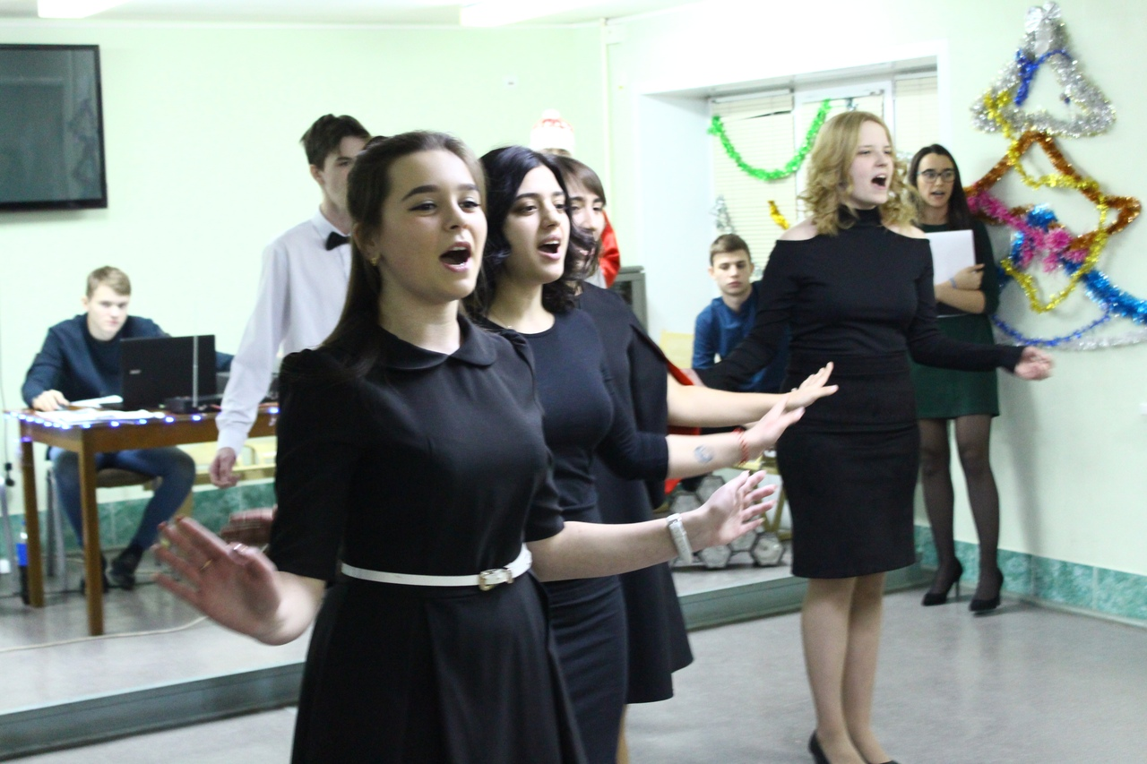
Библиотека НППК
В нашем колледже молодежь может принять участие в деятельности
Вокальной студии «Вдохновение»
Виртуально-информационная выставка «МОЛОДЕЖЬ – НАДЕЖДА РОССИИ»

Slide 27
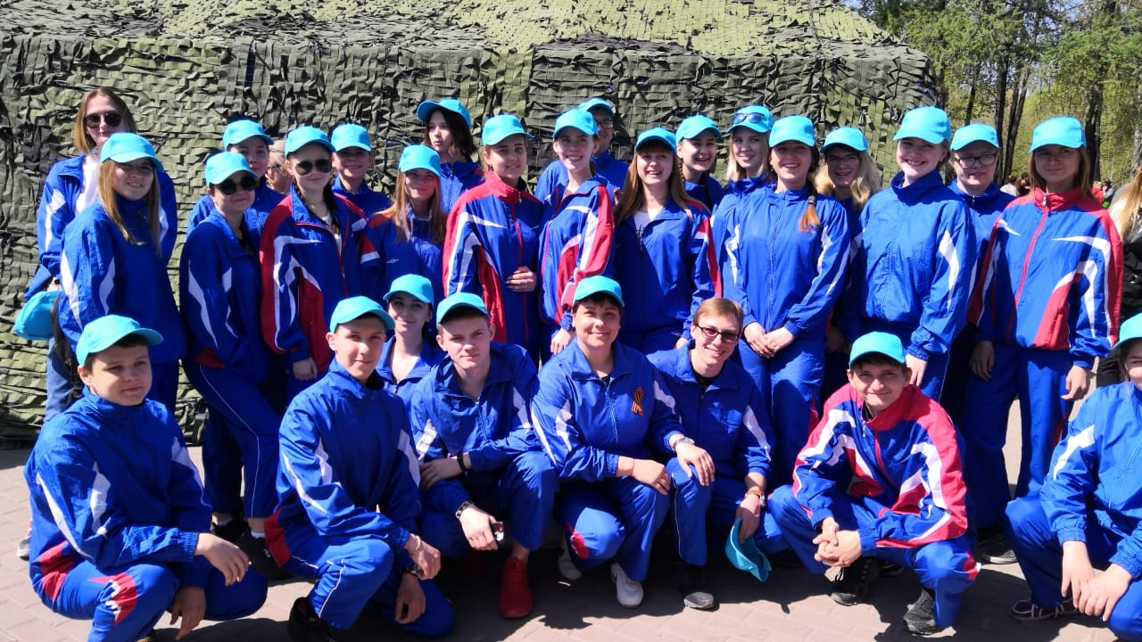
Библиотека НППК
В нашем колледже молодежь может принять участие в деятельности
Военно-патриотического клуба «Звезда»
Виртуально-информационная выставка «МОЛОДЕЖЬ – НАДЕЖДА РОССИИ»

Slide 28
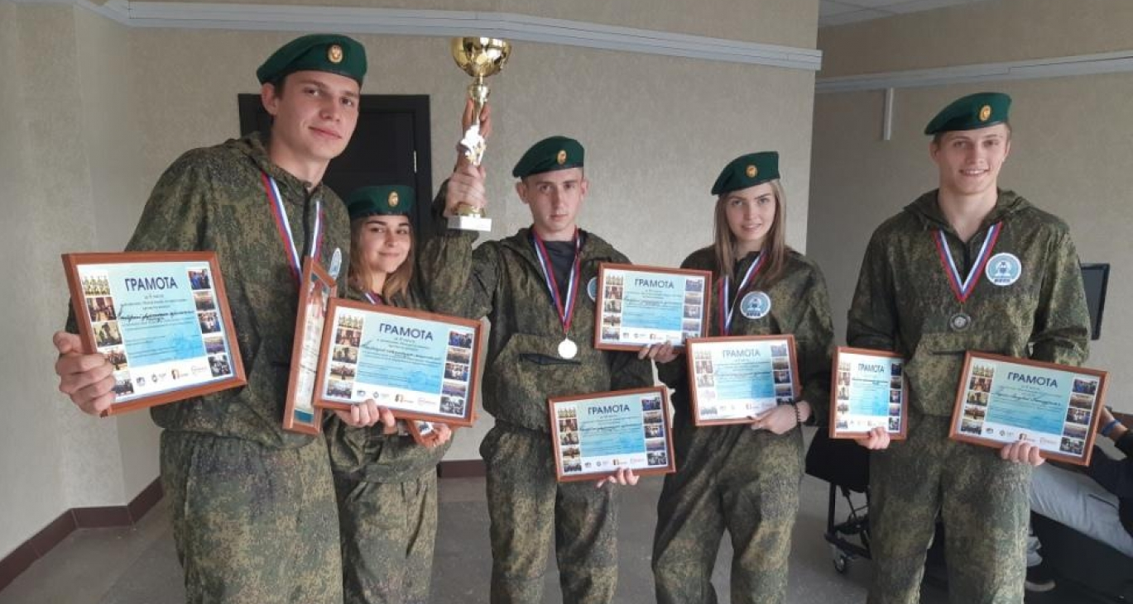
Библиотека НППК
В нашем колледже молодежь может принять участие в деятельности
Студенческого общественного объединения правоохранительной направленности
Виртуально-информационная выставка «МОЛОДЕЖЬ – НАДЕЖДА РОССИИ»

Slide 29
Библиотека НППК
В нашем колледже молодежь может принять участие в деятельности
Радио «НППК»
Виртуально-информационная выставка «МОЛОДЕЖЬ – НАДЕЖДА РОССИИ»

Slide 30
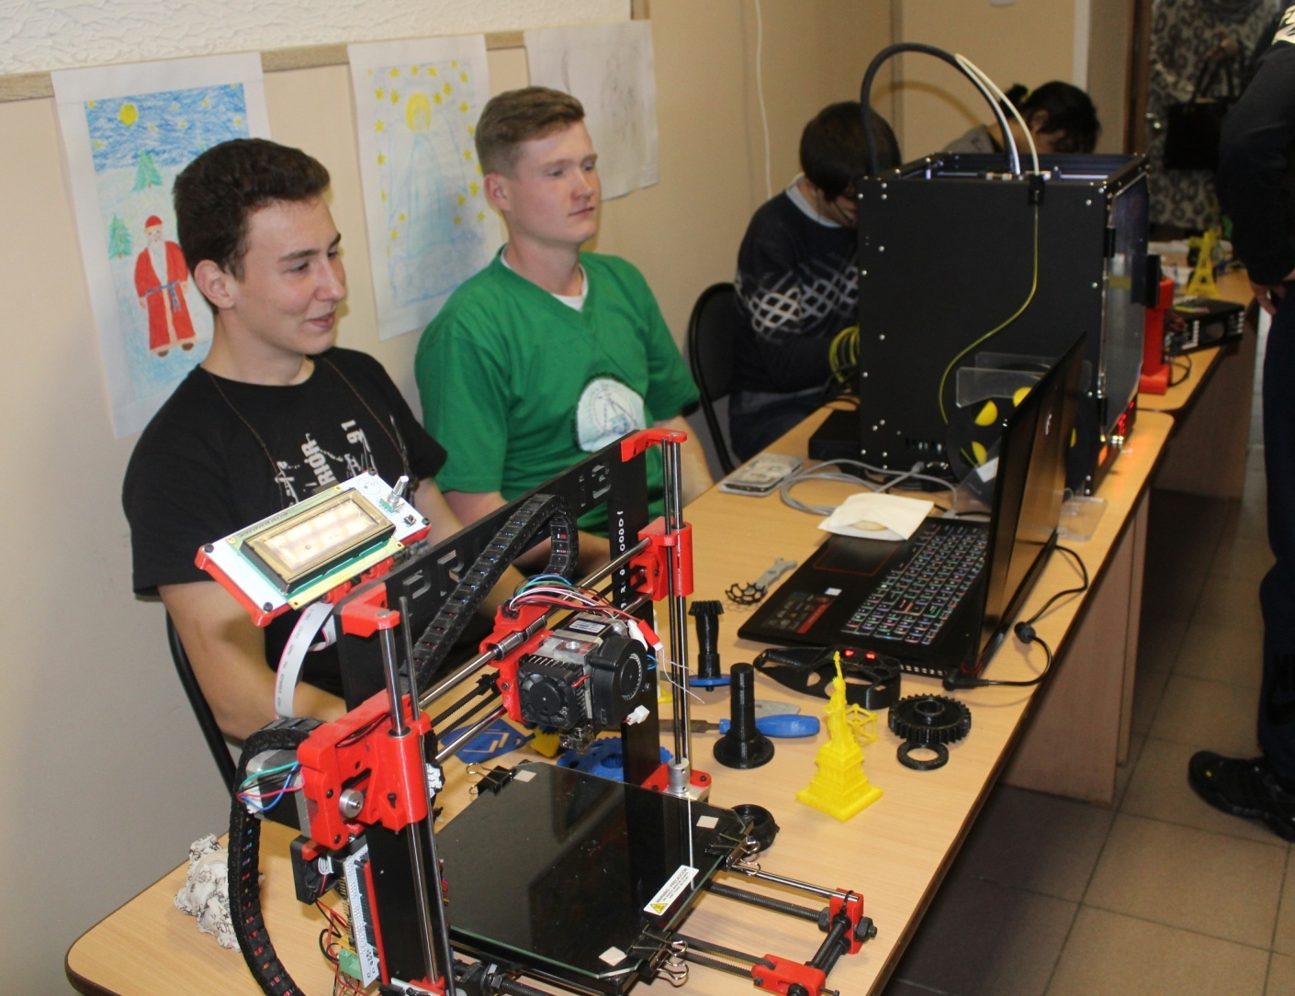
Библиотека НППК
В нашем колледже молодежь может принять участие в деятельности
3D-лаборатории
Виртуально-информационная выставка «МОЛОДЕЖЬ – НАДЕЖДА РОССИИ»

Slide 31
Библиотека НППК
В России принято шумно и весело отмечать любой праздник, в том числе и День молодежи.
Во всех городах России устраивают конкурсы и фестивали
Виртуально-информационная выставка «МОЛОДЕЖЬ – НАДЕЖДА РОССИИ»

Slide 32
Библиотека НППК
В торговых и развлекательных центрах проводят интересные акции,
в кинотеатрах — показы молодежных фильмов, а в ночных клубах — зажигательные вечеринки
Виртуально-информационная выставка «МОЛОДЕЖЬ – НАДЕЖДА РОССИИ»

Slide 33
Библиотека НППК
Не обходится и без спортивной составляющей: проходят соревнования по разным видам спорта
Виртуально-информационная выставка «МОЛОДЕЖЬ – НАДЕЖДА РОССИИ»

Slide 34
Библиотека НППК
Виртуально-информационная выставка «МОЛОДЕЖЬ – НАДЕЖДА РОССИИ»

